Slide 1
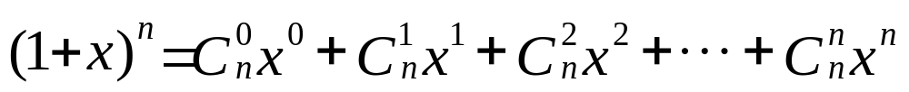
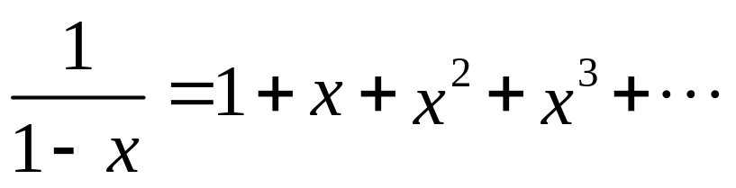
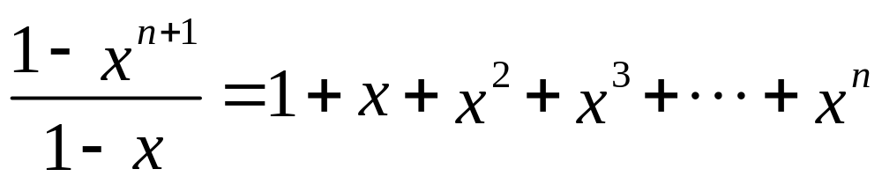
2.3 生成函数展开式
几个生成函数的幂级数展开式
(1)
(2)
(3)
(4)

Slide 2
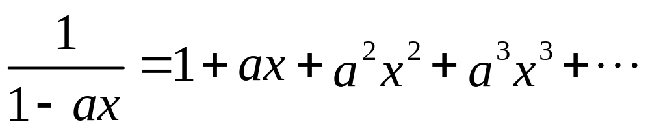
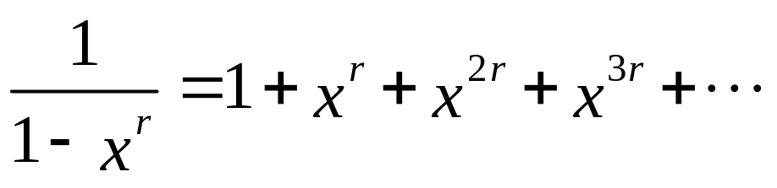
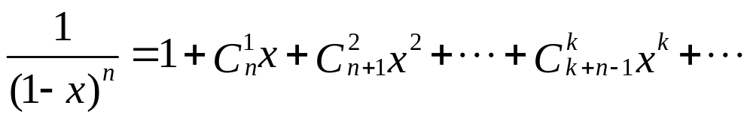
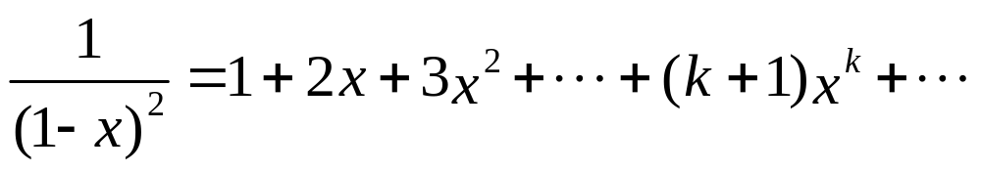
2.3 生成函数展开式
(5)
(6)
(7)
(8)

Slide 3
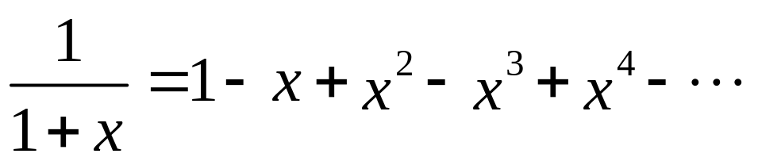
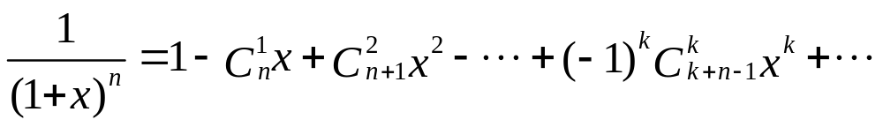
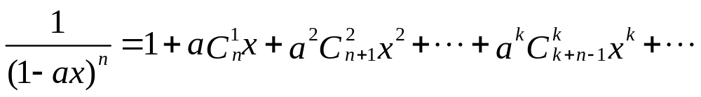
2.3 生成函数展开式
(9)
(10)
(11)

Slide 4
2.3 生成函数展开式
例2.3.1 求例2.1.1中的a₉
把9个相同球放入5个不同盒中，盒1中只能放奇数个，盒2中只能放偶数个，盒3中最少放2个且最多放5个，盒4与5的容量均不限，求其不同的方案数a₉。

Slide 5
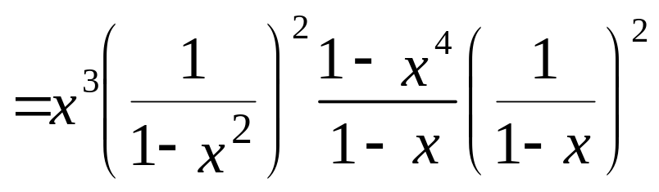
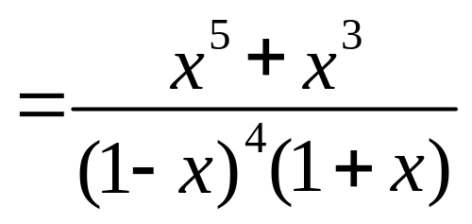
2.3 生成函数展开式
解 把r个相同球按题意分配，则符合题意的不同分配方案数a_{r}(r＝0,1,2,…)的生成函数为
F(x)＝(x¹＋x³＋x⁵＋…)(x⁰＋x²＋x⁴＋…)(x²＋x³＋x⁴＋
x⁵)(x⁰＋x¹＋x²＋x³＋…)(x⁰＋x¹＋x²＋x³＋…)
＝x³(x⁰＋x²＋x⁴＋…)²(1＋x＋x²＋x³)(1＋x¹＋ x² ＋…)²

Slide 6
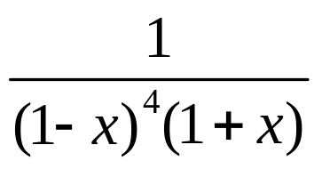
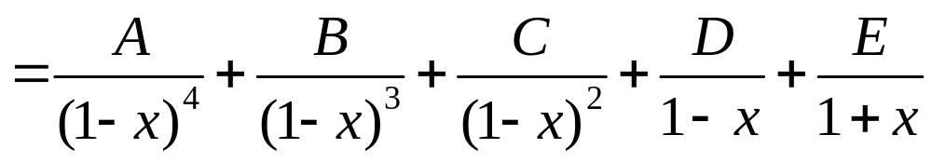


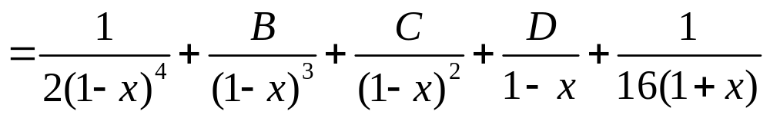
2.3 生成函数展开式
令
两边乘以(1－x)⁴后，再令x＝1得A＝
两边乘以1＋x后，再令x＝－1得E＝
于是

Slide 7
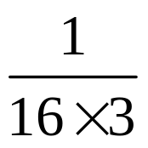

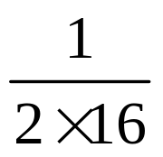



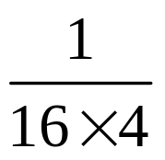


2.3 生成函数展开式
令x＝0得， ＋B＋C＋D＋ ＝1
令x＝2得， －B＋C－D＋ ＝
令x＝3得， － ＋ － ＋ ＝
从而B＝ ，C＝ ，D＝

Slide 8
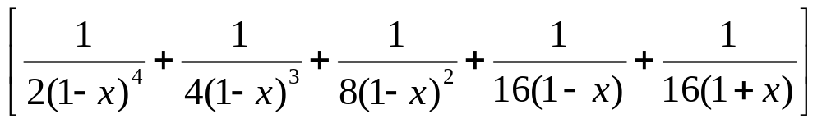
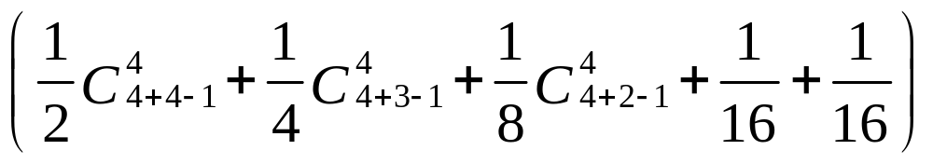
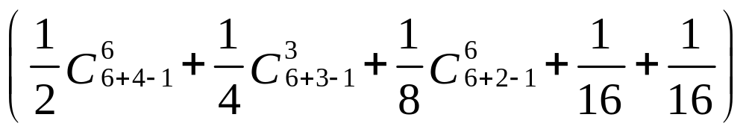
2.3 生成函数展开式
所以F(x)
＝(x⁵＋x³)
故a₉＝ ＋
＝72

